Slide 1
软件工程
王 勇
2019年秋

Slide 2
个人介绍
王 勇
Tel: 1860273099
Email: yongwang@cug.edu.cn
地理信息系统软件开发
网格与分布式系统
地理信息系统网格
软件过程改进

Slide 3
第3章 需求分析
1．需求分析的基本概念
2．如何获取需求
3．结构化需求分析建模

Slide 4
3.1软件需求分析概念

Slide 5
3.1.1软件需求分析定义
需求分析是系统研发的基础
是对用户进行深入细致的调查基础上进行的
是通过与系统潜在用户进行书面或口头交流
将收集的信息根据系统软件设计的要求归纳整理后，得到对系统概略的描述

Slide 6
3.1.2软件需求目标
软件需求分析的目标是深入描述软件的①功能和②性能
确定软件的③约束
确定与其他系统④接口细节

Slide 7
3.1.3软件需求分析任务
①理解需求
当前系统
模型化
逻辑模型
抽象化
导出
目标系统
实例化
逻辑模型
具体化
②表达需求

Slide 8
3.1.4软件需求分析过程
问题识别
分析与综合
编制需求分析文档
需求评审

Slide 9
3.1.4.1问题识别
确定用户所期望的软件类型
获取每个用户的需求
了解实际用户任务和目标
以及这些任务所支持的业务需求

Slide 10
3.1.4.2分析与综合
分析是把事物分解为各个部分、侧面、属性，分别加以研究。是认识事物整体的必要阶段。
综合是把事物各个部分、侧面、属性按内在联系有机地统一为整体，以掌握事物的本质和规律。
分析与综合是互相渗透和转化的，在分析基础上综合，在综合指导下分析。
分析与综合，循环往复，推动认识的深化和发展。软件开发迭代的意义所在！

Slide 11
3.1.4.3编写文档
编制需求分析文档：将所收集的用户需求编写成需求规格说明
例子：需求分析过程文档

Slide 12
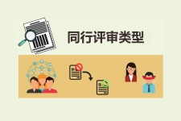
3.1.4.4需求评审
需求评审：评审需求规格说明，确保与用户达成共识。

Slide 13
3.2软件需求分析调查

Slide 14
3.2软件需求分析调查
调查方式
会谈、询问：围绕软件目标提出具体问题
参观
调查表：经过仔细考虑的书面回答可能比会谈中的回答更加准确
收集分析客户使用的各种表格、有关工作责任、工作流程、工作规范、相关数据标准、业务标准的各种文字资料
专题报告
软件原型系统

Slide 15
3.2软件需求分析调查
调查内容
用户类型
用户范围及其应用期限
用户应用深度
用户数量
用户基本现状
组织机构
数据：内容、分类和评价
目前有哪些软硬件、分属哪些部门
目前的缺陷，网络功能如何

Slide 16
3.3结构化分析建模

Slide 17
3.3.1结构化的分析建模概念
需求分析是发现、求精、建模、规格说明和复审的过程
传统的软件工程方法学使用结构化分析技术完成分析用户需求的工作
结构化是把软件系统功能当作一个大模块，根据分析与设计的不同要求，进行模块分解或者组合。
把整个系统开发过程分成若干阶段，每个阶段进行若干活动，每项活动应用一系列标准、规范、方法和技术，完成一个或多个任务，形成符合需求的软件产品（成果）。

Slide 18
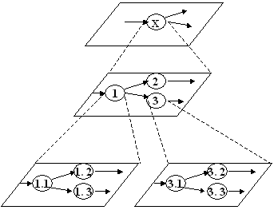
3.3.1结构化的分析建模概念
采用“自顶向下，逐步求精”的方式

Slide 19
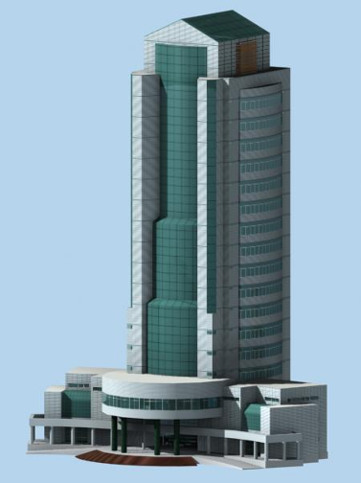
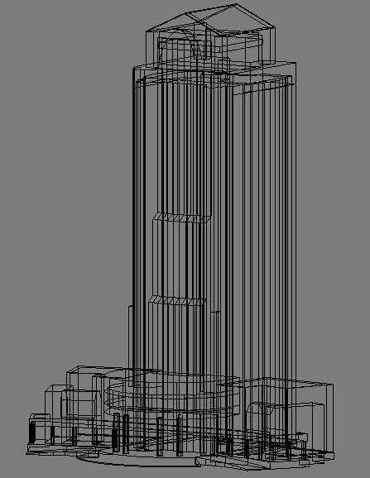
3.3.1结构化的分析建模概念
模型
为了更好地理解问题，人们常常采用建立模型的方法

Slide 20
3.3.1结构化的分析建模概念
模型就是为理解事务而对事务做出的一种抽象，是对事物一种无歧义的表示。
模型可以通过一组图形符号和组成符号的规则组成
结构化分析实质是一种建模活动，通常建立数据模型、功能模型和行为模型

Slide 21
3.3.1结构化的分析建模概念
数据对象描述
实体关系
处理规格说明
数据流图
数据字典
状态转换图
控制规格说明

Slide 22
3.3.2实体-关系图
通常使用实体——关系图（ER）来建立数据模型
ER图中包含实体、关系和属性三种基本成分

Slide 23
3.3.2实体-关系图
实体即数据对象用矩形框表示
教师
学生
课程

Slide 24
3.3.2实体-关系图
关系:数据对象彼此之间的连接方式称为关系,用连接实体的菱形表示关系
教师
学生
教
学
课程

Slide 25
3.3.2实体-关系图
关系
1：1 1：N M:N
学生
教师
1
N
学
教
N
M
课程

Slide 26
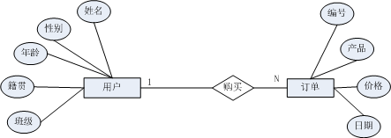
3.3.2实体-关系图
属性

Slide 27
3.3.3数据流图
数据流图（DFD）是一种图形化技术，它描绘信息流和数据从输入到输出的过程所经受的变换
数据流图没有具体的物理元素，它只是描述信息在软件中流动和被处理的情况
数据流图是系统逻辑功能的图形表示

Slide 28
3.3.3数据流图
可以在任何抽象层次上，使用数据流图表示系统或软件
层次越低表现出的信息流细节和功能细节就越多
数据流图提供了功能建模机制，也提供了信息流建模机制

Slide 29
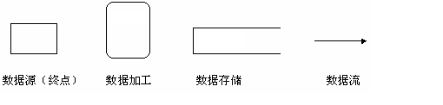
3.3.3数据流图
数据流图符号

Slide 30
3.3.3数据流图
数据流图符号
A
A
C
C
*
+
B
B
A
C
⊕
B

Slide 31
3.3.3数据流图
数据流图符号
B
B
A
A
+
*
C
B
C
B
⊕
A
C

Slide 32
3.3.3 数据流图
一家工厂采购部每天需要一张定货报表
对于每个需要定货的零件，应该列出下述数据：零件编号、零件名称、定货数量、目前价格和供应者。
当某种零件的库存数量少于库存临界值时，仓库管理员通知采购员定货

Slide 33


3.3.3数据流图
事务
确定数据流的起点和终点

Slide 34
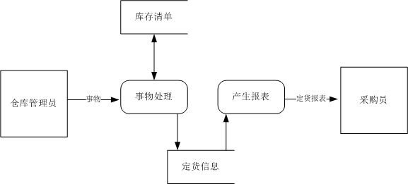
3.3.3数据流图例子
事务
事务
将定货系统分解：事物处理和产生报表

Slide 35
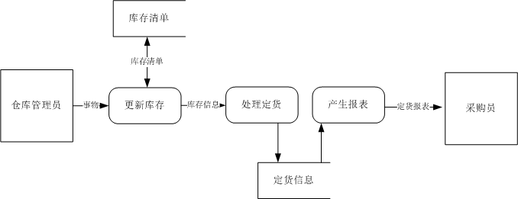
3.3.3数据流图
事务
将事物处理分解：更新库存和处理定货

Slide 36
3.3.3数据流图
通常数据流图忽略出错处理
不绘制出现某个数据流的条件
数据流图考虑“做什么”，而不考虑“如何去做”
请记住分层绘制数据流图

Slide 37
案例-1
为方便储户，某银行拟开发计算机储蓄系统。储户填写存款单或取款单由业务人员键入系统。
如果是存款，系统记录存款人姓名、住址、身份证号、存款类型、存款日期、到期日期、利率及密码等信息，并打印出存款单给储户。
如果是取款，系统首先核对储户密码，若密码正确，则系统计算利息并打印出利息清单给用户。

Slide 38
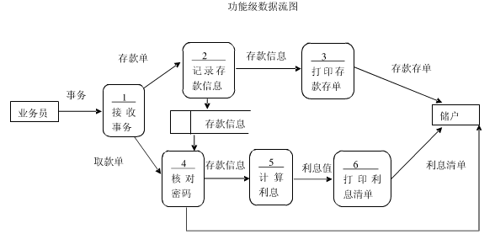
例子

Slide 39
案例2
⑴由企业或个人向教育基金会提出捐助请求，经身份确认后被接受，对捐助人进行登记并授予捐助证书，捐款存入银行。
⑵由中小学教育单位提出用款申请，在进行相应的合法性校验后做出支出。
⑶每月给教育基金会的理事会一份财政状况报表，列出本月的收入和支出情况和资金余额。

Slide 40
3.3.4状态转换图
状态转换图通过描绘系统的状态以及引起系统状态的事件，来表示系统的行为
状态转换图提供了行为建模机制

Slide 41
3.3.4状态转换图
状态
一个状态代表系统的一种行为模式
在状态转换图中，包括：初态、终态和中间状态

Slide 42
3.3.4状态转换图
事件
事件是某个特定时刻发生的事情
他是引起系统从一个状态转换成另一个状态的外界事件的抽象

Slide 43
3.3.4状态转换图
符号
状态1
状态2
事件1
事件2
事件3
电梯状态例子

Slide 44
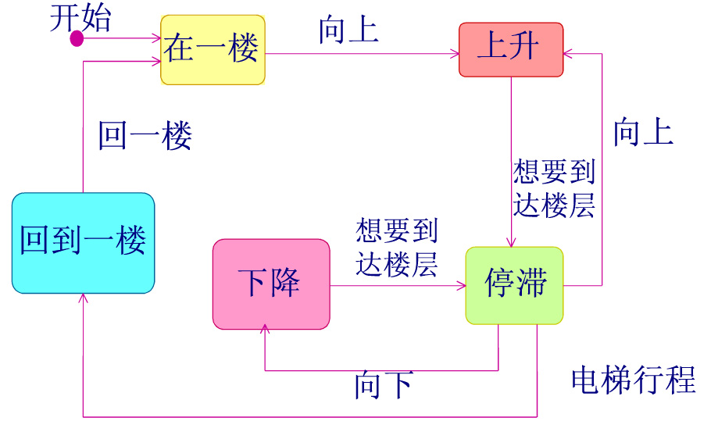
3.3.4状态转换图

Slide 45
3.3.5数据字典
数据字典是关于数据信息的集合，为描述结构化分析过程定义对象的内容
是所有与系统相关的数据元素的有组织的列表
数据字典描述在数据模型、功能模型和行为模型中出现的数据对象和控制信息的特性，给出这些对象的精确定义

Slide 46
3.3.5数据字典
数据字典与其他描述方法一起构成了系统的逻辑模型：
字典最重要的用途都是供人查询对不了解的条目的解释；
有助于改进不同的开发人员或不同的开发小组之间的通信；
是存储文件或数据库设计的基础 ；
在实施阶段，还可参照数据字典描述数据；
数据字典可以引导分析员细化系统需求。

Slide 47
3.3.5数据字典
= | 由。。。组成（定义为。。。）
+ | 和（顺序关系的连接）例，x=a+b 表示X由a与b组成
{} | 重复 例，x={a+b} 表示X是由零次或多次重复的a与b组成
[/] | 可选择（选一个）例，x=[a/b] 表示X由a或b中选择一个
（） | 可选（也可不选）例，x=（a） 表示a是任选的，可在X中出现0次或1次

Slide 48
3.3.5数据字典
数据流条目
数据流名：注册申请
简述：每学期开学需要学生注册登记
别名：无
组成：注册申请=学号+姓名+入学日期+注册日期
数据量：2000次/开学一周
峰值：第一周每天下午1：00到5：00点有300次
注释：到2019年还将增加到3000人

Slide 49
3.3.5数据字典
文件条目
文件名：成绩档案
简述：包括所有在册学生各门课程的考试成绩和学分信息
别名：无
组成：成绩档案=学号+姓名+课程名称+考试成绩+学分
数据量：2000*6次考试结束一周内
峰值：学期最后一周每天下午1：00到5：00点有2000*6次
注释：到2019年还将增加到3000人

Slide 50
3.3.5数据字典
数据项条目
名称：学号
简述：每个在校学生的学生编号
别名：无
组成：学号= XX + XX + XXX
年级+专业 +序号
值类型：7位数字
取值范围：
注释：到2019年还将增加到3000人

Slide 51
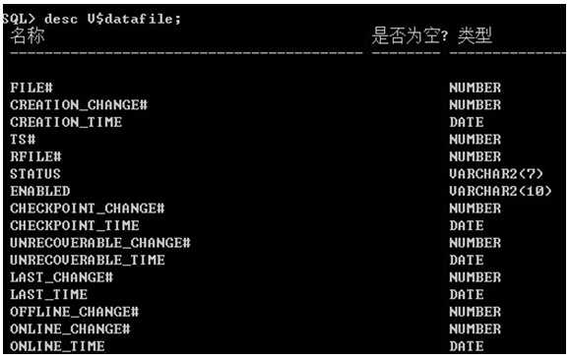
延伸思考——Oracle数据字典
数据字典是Oracle存放有关数据库信息的地方，其用途是用来描述数据的。
比如一个表的创建者信息，创建时间信息，所属表空间信息，用户访问权限信息等。
Oracle数据库中的静态数据字典和动态数据字典

Slide 52
例子

Slide 53
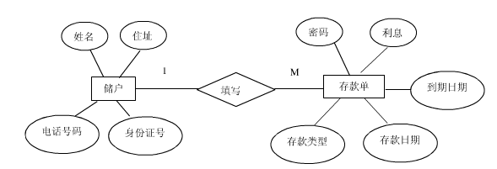
例子

Slide 54

案例-2：图书管理系统
通过计算机化实现图书馆的图书流通和图书服务管理信息化

Slide 55
图书管理系统
借书者、普通管理员、系统管理员和一般浏览者
一般浏览者是非图书馆会员，只能通过网络浏览图书馆的基本信息
借书者是图书馆的会员，拥有自己的账户，可以借阅图书。预约、续借、查询自己借书情况
普通管理员协助借书者完成借书、还书和续借服务
系统管理员负责图书管理、借书者管理和普通管理员管理

Slide 56
图书管理系统
普通管理员协助借书者完成借书、还书和续借服务
系统管理员负责图书管理、借书者管理和普通管理员管理
藏书200万册 4万会员
本系统要求每次处理图书流通的时间小于8秒

Slide 57
图书管理系统
数据建模
实体：图书、借书者、管理员、借书记录、预约记录和书目。
借书者
借/还/续借
图书
包含
借书记录
预约
书目
预约记录

Slide 58
图书管理系统
数据建模
实体：图书、借书者、管理员、借书记录、预约记录和书目。
图书：图书号、书名、作者、出版社…
借书者：借书者编号、姓名、性别…..
书目：书目号、书名、作者、收藏数…
借书记录：图书号、借书者编号 ….
预约记录：书目号、借书者编号….

Slide 59
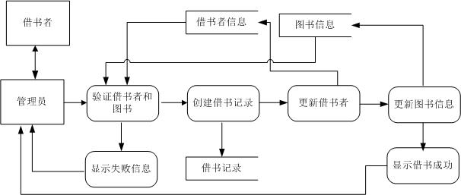
图书管理系统
功能建模

Slide 60
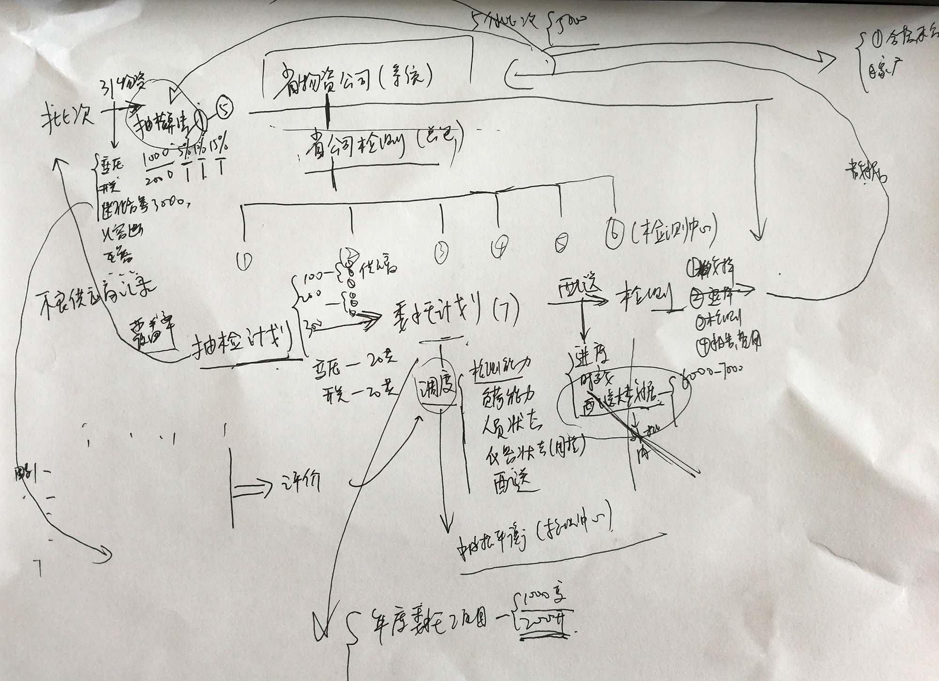
案例-3

Slide 61
Question & Answer
Thank you

Slide 64
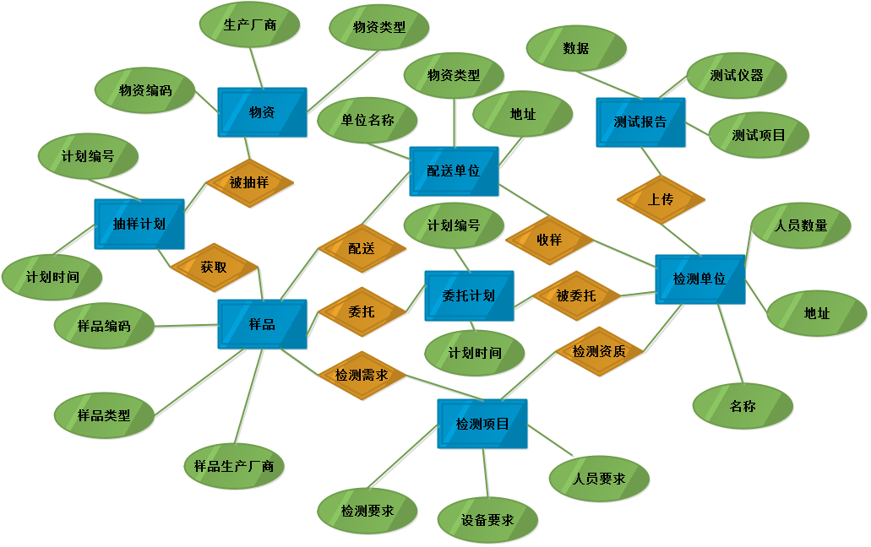

Slide 65

参考资料
张海藩, 软件工程,人民邮电出版社
软件过程改进
CMM
面向对象的软件工程
软件配置管理
Internet

